Slide 1
REPASO

Slide 2
ORACION
CORITO

Slide 3
REPASO

Slide 4
REPASO

Slide 5
REPASO

Slide 6
REPASO

Slide 7
REPASO

Slide 9
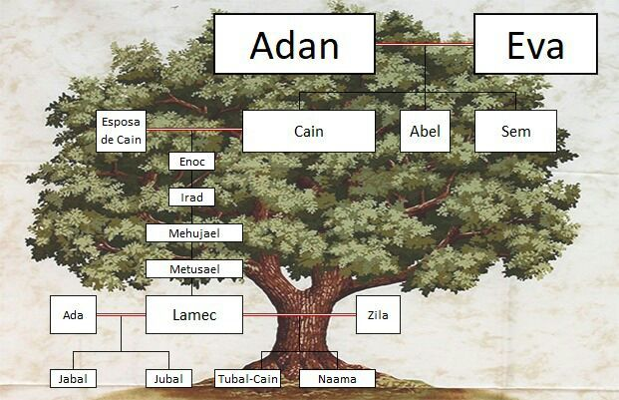
REPASO

Slide 10
REPASO

Slide 11
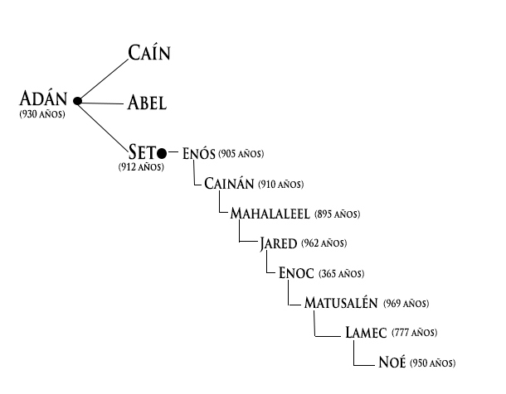
REPASO

Slide 12
REPASO

Slide 13
REPASO

Slide 15
Preguntas De Repaso (decimas)
¿Por qué dispuso Dios mandar un diluvio sobre la tierra? (Daniel)
¿Qué instrucciones le dio Dios a Noé? (Cony)
¿Qué hizo Noé al recibir estas instrucciones? (Mikal)
_________ era el papa del hombre mas longevo de la Tierra. ¿Quién era este hombre mas longevo de la tierra? (Benjamín)
¿De que madera debía ser construida el arca? Y con que debía pegarse la madera? (Lucas)
¿Cuales eran las medidas del Arca? (Fernanda)
¿Cuantos años vivió Adán? (Paula)

Slide 16
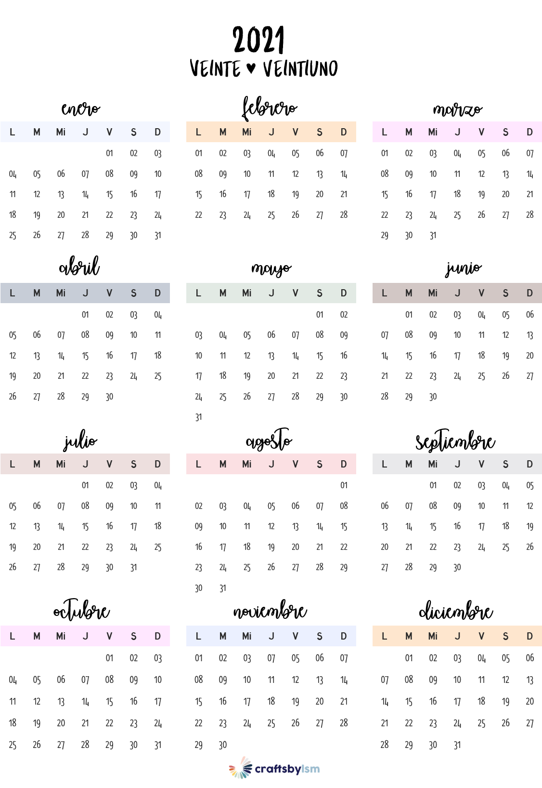
Noé En El Arca
¿Qué día del año esperan ustedes con ansias?
Navidad, Fiestas Patrias, Cumpleaños, Congreso…
¿Qué día Ansiaba o esperaba Noé?

Slide 18
1) Noé Entra En El Arca.

Slide 19
2) Dios Manda El Diluvio.

Slide 20
3) Noé Pasa Muchos Días En El Arca

